Slide 1
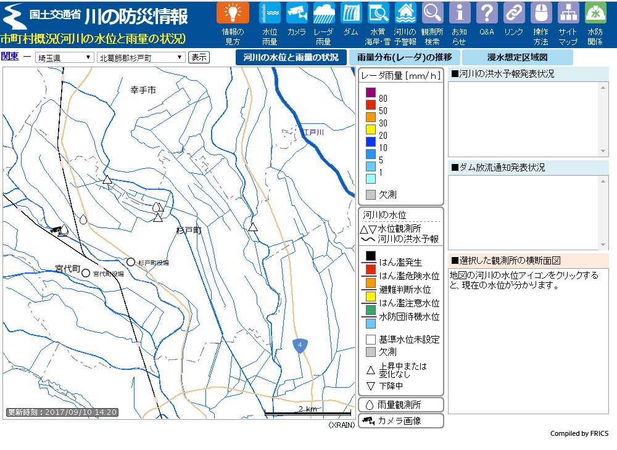
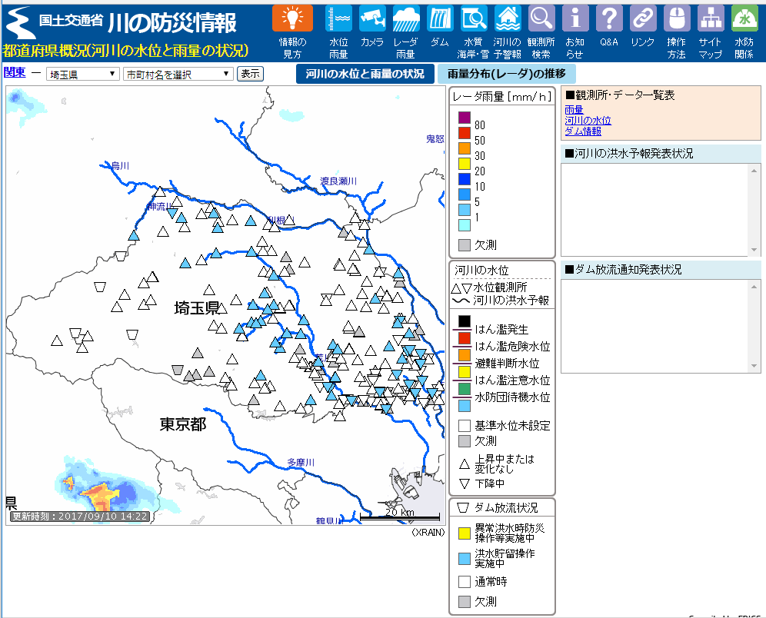
■国土交通省 川の防災情報■
※ウエブのＵＲＬはGoogle等で「川の防災情報」で検索、PC版とスマホ版があります：次ページで説明
●河川の水位を調べることができます
●雨が降っていると「雨雲レーダー」も同時に表示されます
地域が選択できます
この△が杉戸町の河川水位
クリックすると現在の水位が見られる
杉戸の上流
「栗橋」と「西関宿」の水位を調べるようにしています
「渡良瀬川」「利根川」も参考にします
「杉戸」をクリックすると現在の水位がわかります
現在のレーダーによる雨量が色でわかる：便利

Slide 2
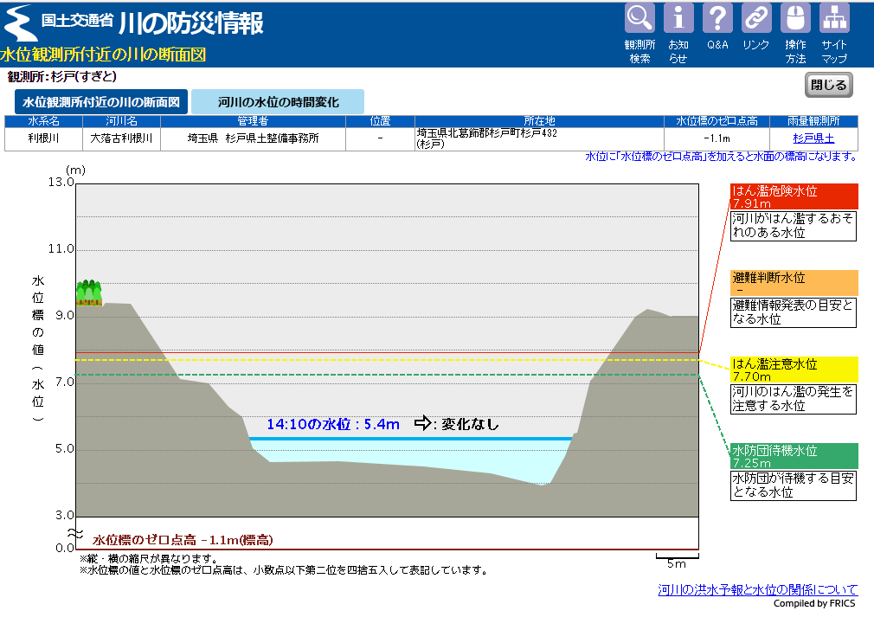
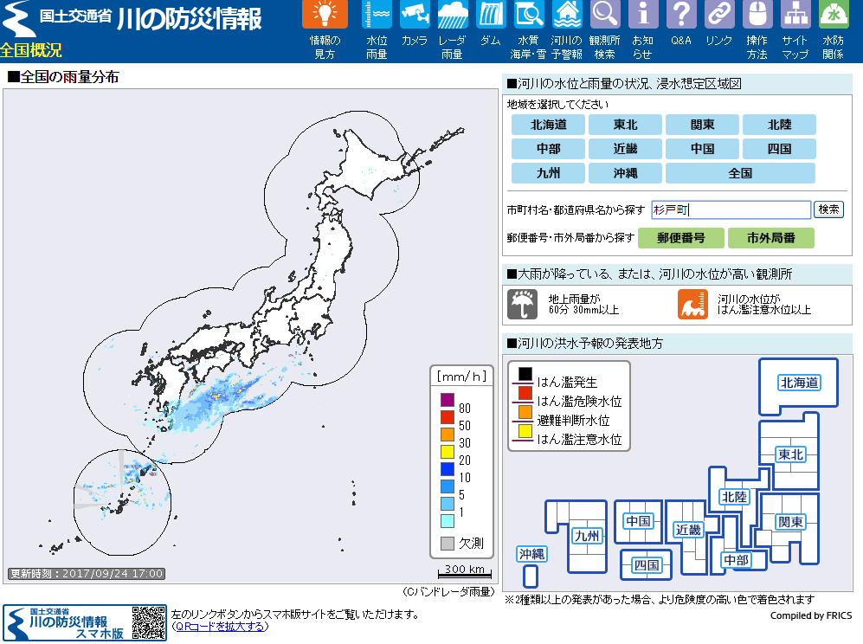
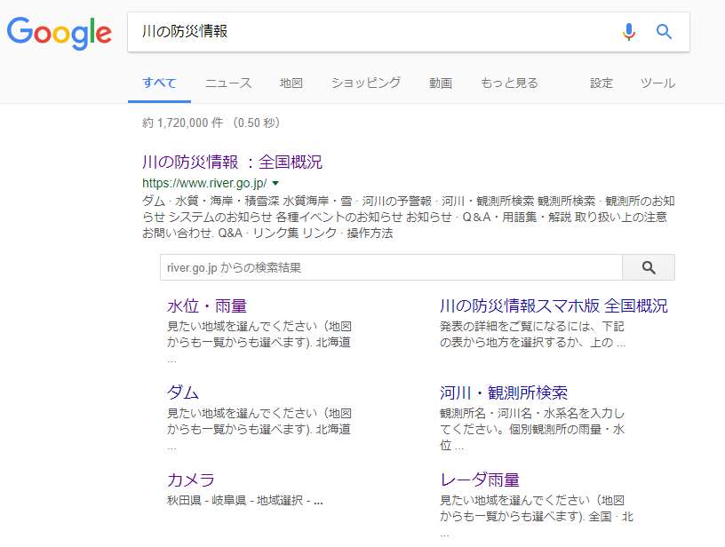
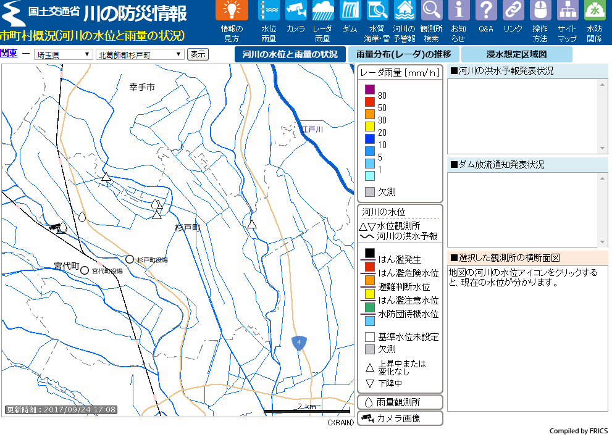
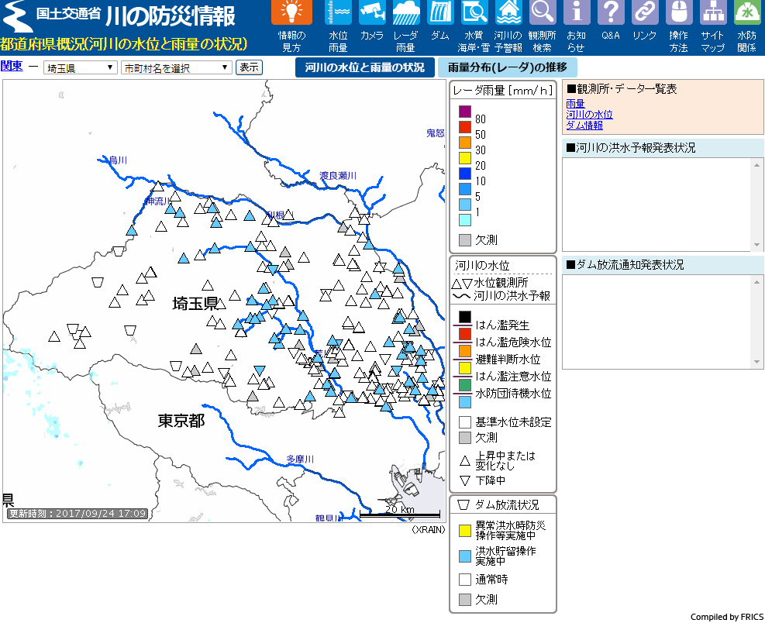
地図の▲▼をクリックすると河川の水位を見ることができます
■ＰＣでの利用が便利
http://www.river.go.jp
「杉戸町」で検索
「川の防災情報」で検索
「北葛飾郡杉戸町」が1件見つかるのでクリック
「市町村名を選択」にすると埼玉県全域となります
※スマホ版にはありません
■スマホ版もありますが簡易版となります。ＰＣ版の方が詳しく調べることができます

